Slide 1



测 试

Slide 2






单元测试
黑盒测试
白盒测试
系统测试

Slide 3

单元测试
单元测试(unit testing)，是指对软件中的最小可测试单元进行检查和验证。对于单元测试中单元的含义，一般来说，要根据实际情况去判定其具体含义，如C语言中单元指一个函数，Java里单元指一个类，图形化的软件中可以指一个窗口或一个菜单等。总的来说，单元就是人为规定的最小的被测功能模块。单元测试是在软件开发过程中要进行的最低级别的测试活动，软件的独立单元将在与程序的其他部分相隔离的情况下进行测试。

Slide 4
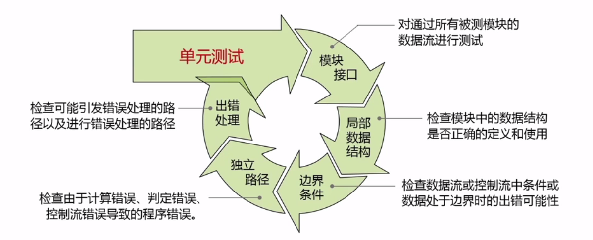
单元测试内容

Slide 5
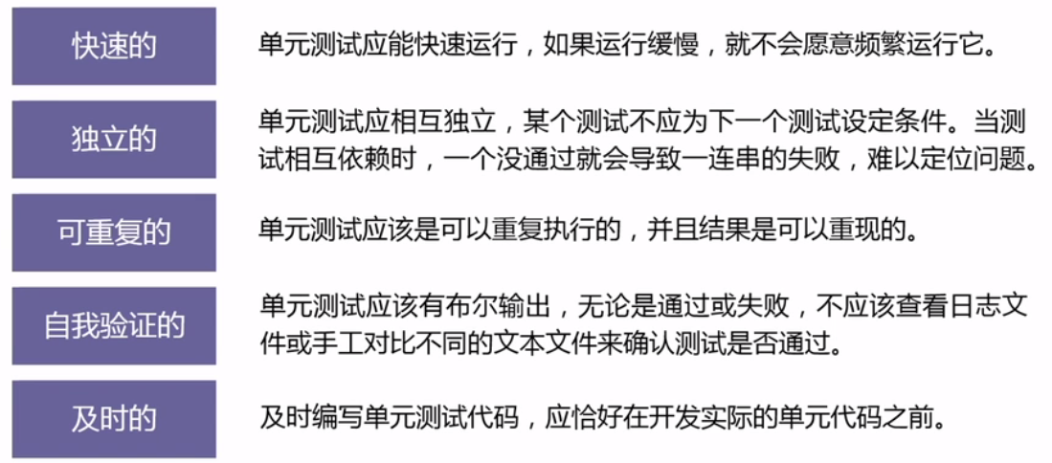
单元测试原则

Slide 6
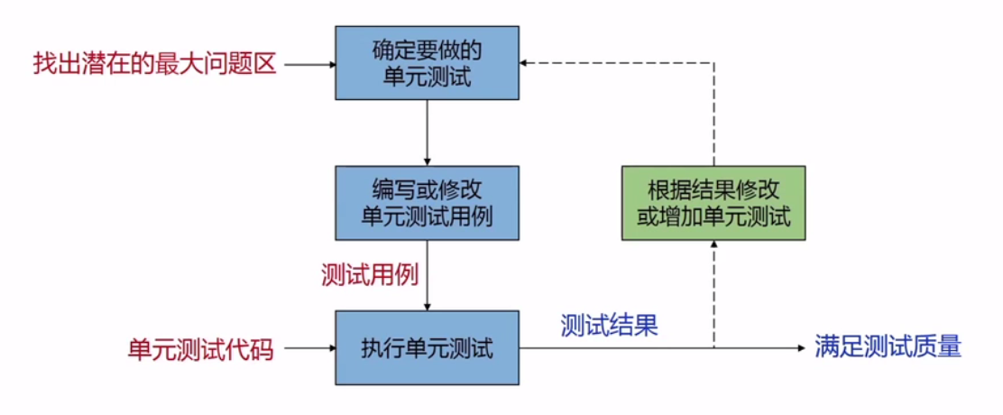
单元测试过程

Slide 7


黑盒测试
黑盒测试也称功能测试，它是通过测试来检测每个功能是否都能正常使用。在测试中，把程序看作一个不能打开的黑盒子，在完全不考虑程序内部结构和内部特性的情况下，在程序接口进行测试，它只检查程序功能是否按照需求规格说明书的规定正常使用，程序是否能适当地接收输入数据而产生正确的输出信息。黑盒测试着眼于程序外部结构，不考虑内部逻辑结构，主要针对软件界面和软件功能进行测试。

Slide 8
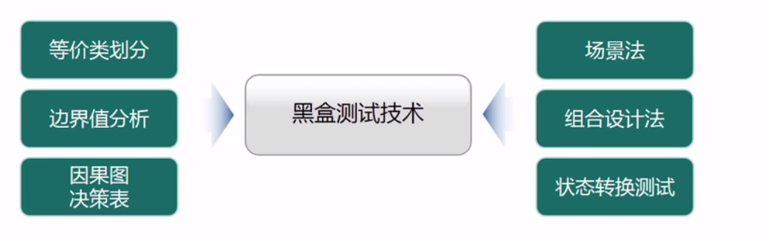


黑盒测试方法

Slide 9
等价类划分
划分等价类: 等价类是指某个输入域的子集合。在该子集合中，各个输入数据对于揭露程序中的错误都是等效的，并合理地假定:测试某等价类的代表值就等于对这一类其它值的测试.因此，可以把全部输入数据合理划分为若干等价类，在每一个等价类中取一个数据作为测试的输入条件，就可以用少量代表性的测试数据.取得较好的测试结果.等价类划分可有两种不同的情况:有效等价类和无效等价类。
有效等价类:是指对于程序的规格说明来说是合理的，有意义的输入数据构成的集合，利用有效等价类可检验程序是否实现了规格说明中所规定的功能和性能。
无效等价类:与有效等价类的定义恰巧相反。

Slide 10

等价类划分
划分等价类的方法:下面给出六条确定等价类的原则。
①在输入条件规定了取值范围或值的个数的情况下，则可以确立一个有效等价类和两个无效等价类。
②在输入条件规定了输入值的集合或者规定了"必须如何"的条件的情况下，可确立一个有效等价类和一个无效等价类.
③在输入条件是一个布尔量的情况下，可确定一个有效等价类和一个无效等价类。
④在规定了输入数据的一组值(假定n个)，并且程序要对每一个输入值分别处理的情况下，可确立n个有效等价类和一个无效等价类。
⑤在规定了输入数据必须遵守的规则的情况下，可确立一个有效等价类(符合规则)和若干个无效等价类(从不同角度违反规则)。
⑥在确知已划分的等价类中各元素在程序处理中的方式不同的情况下，则应再将该等价类进一步的划分为更小的等价类。

Slide 11


边界值分析
边界值分析是通过选择等价类边界的测试用例。边界值分析法不仅重视输入条件边界，而且也必须考虑输出域边界。它是对等价类划分方法的补充。
使用边界值分析方法设计测试用例，首先应确定边界情况.通常输入和输出等价类的边界，就是应着重测试的边界情况.应当选取正好等于，刚刚大于或刚刚小于边界的值作为测试数据，而不是选取等价类中的典型值或任意值作为测试数据。
健壮性测试
健壮性测试是作为边界值分析的一个简单的扩充，它除了对变量的5个边界值分析取值外，还要增加一个略大于最大值（max+）以及略小于最小值（min-）的取值检查超过极限值时系统的情况。

Slide 12
错误推测法
错误推测法是基于经验和直觉推测程序中所有可能存在的各种错误，从而有针对性的设计测试用例的方法.
错误推测方法的基本思想: 列举出程序中所有可能有的错误和容易发生错误的特殊情况，根据他们选择测试用例。 例如，在单元测试时曾列出的许多在模块中常见的错误. 以前产品测试中曾经发现的错误等，这些就是经验的总结。还有，输入数据和输出数据为0的情况. 输入表格为空格或输入表格只有一行. 这些都是容易发生错误的情况。可选择这些情况下的例子作为测试用例。

Slide 13
白盒测试
​ 白盒测试又称结构测试、透明盒测试、逻辑驱动测试或基于代码的测试。白盒测试是一种测试用例设计方法，盒子指的是被测试的软件，白盒指的是盒子是可视的,你清楚盒子内部的东西以及里面是如何运作的。“白盒”法全面了解程序内部逻辑结构、对所有逻辑路径进行测试。“白盒”法是穷举路径测试。在使用这一方案时，测试者必须检查程序的内部结构，从检查程序的逻辑着手，得出测试数据。

Slide 14

系统测试
Functional testing(功能测试)，也称为behavioral testing(行为测试)，根据产品特性、操作描述和用户方案，测试一个产品的特性和可操作行为以确定它们满足设计需求。本地化软件的功能测试，用于验证应用程序或网站对目标用户能正确工作。使用适当的平台、浏览器和测试脚本，以保证目标用户的体验将足够好，就像应用程序是专门为该市场开发的一样。功能测试是为了确保程序以期望的方式运行而按功能要求对软件进行的测试，通过对一个系统的所有的特性和功能都进行测试确保符合需求和规范。
性能测试是通过自动化的测试工具模拟多种正常、峰值以及异常负载条件来对系统的各项性能指标进行测试。负载测试和压力测试都属于性能测试，两者可以结合进行。通过负载测试，确定在各种工作负载下系统的性能，目标是测试当负载逐渐增加时，系统各项性能指标的变化情况。压力测试是通过确定一个系统的瓶颈或者不能接受的性能点，来获得系统能提供的最大服务级别的测试。

Slide 15
性能指标
​
响应时间：一个用户坐在PC前(客户)，使用某个应用正在通过网络和一个服务器
通讯。客户向服务器发出一个请求，服务器用一个或几个包作为对请求的响应。
用户数：注册用户数。在线用户数。并发用户数
吞吐量：单位时间内系统处理客户请求的数量
资源利用量：系统资源的使用程度。

Slide 16
问题：
1.你认识的测试软件的工具都有哪些？
2. 谈谈你对软件测试的理解。
​

Slide 17







谢谢观看

